Slide 1

Actieve EscapeRoom: Gevaarlijk gas
Escaperoom Geevaarlijk gas — Chemieleerkracht (blackbox.website)

Slide 2
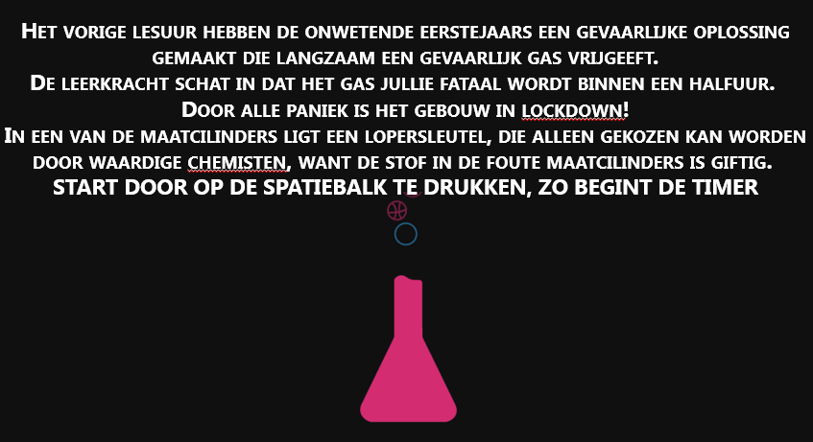

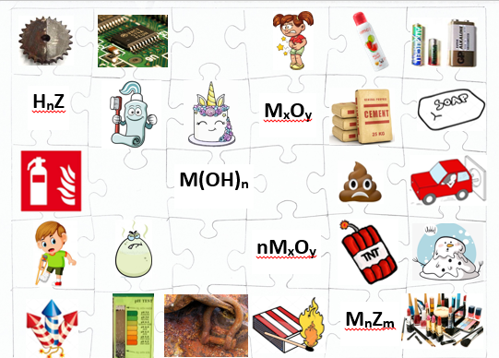

EscapeRoom: Gevaarlijk GAS
Opdrachten rond anorganische en organische stoffen
(leerinhoud stofklassen)

Slide 3

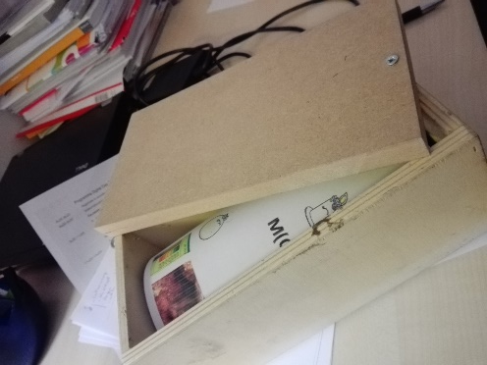
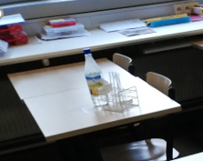
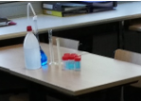
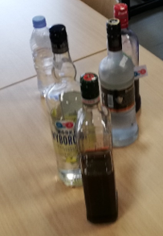
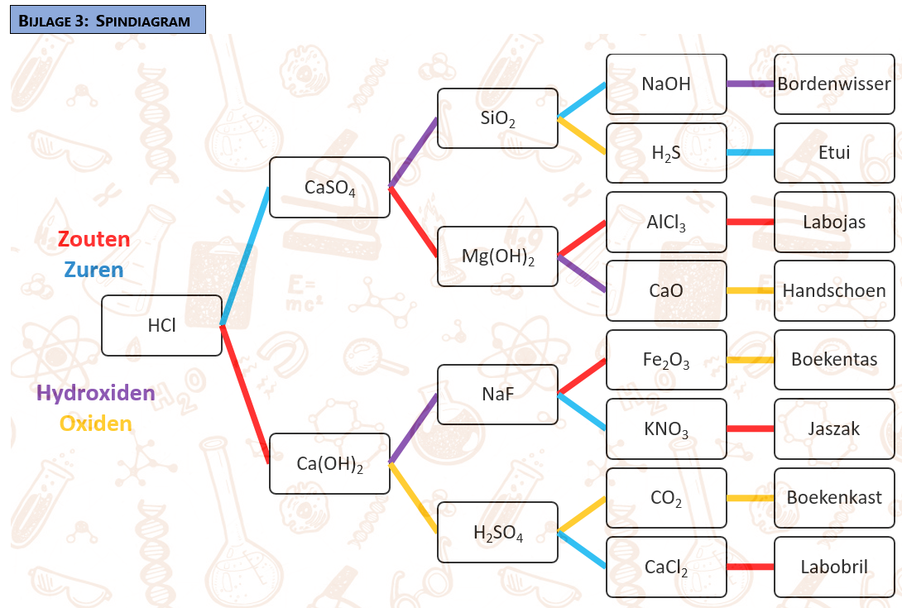
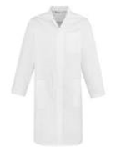
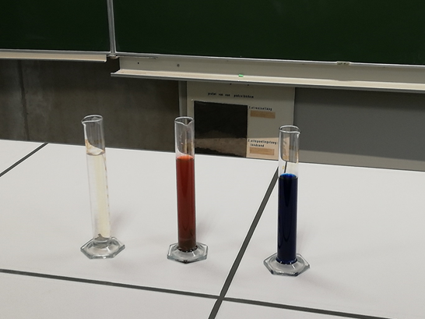
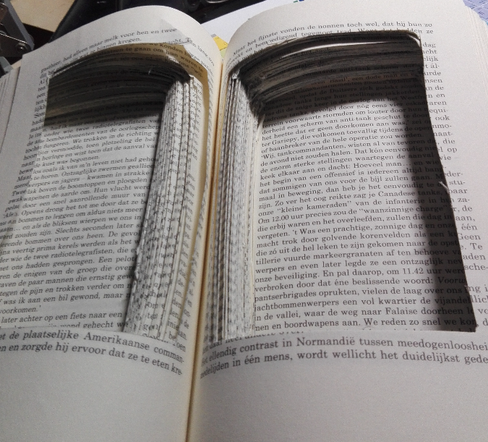

Startinfo. Boodschap zichtbaar maken met de geschikte indicator fft. De boodschap
Wijst naar een plaats in het lokaal waar koffer voor de volgende opdracht ligt.
Koffer met slot
Volgorde pH bepalen van
Oplossingen: Code koffer
Opdracht verdunnings-
Reeks + modellen
Oplossing code
te zoeken boek
Ethanol via modellen
-> QR code: info spin-
diagramma
Puzzel over toepassingen
Anorganische stoffen
Achterkant heeft kleur
Labojas bevat
Magneet om sleutel
uit oplossing te halen
Boek bevat puzzel
Diagramma leidt naar
labojas
Sleutel via magneet

